Slide 1


ỦY BAN NHÂN DÂN QUẬN LONG BIÊN
TRƯỜNG TIỂU HỌC ĐÔ THỊ VIỆT HƯNG
BÀI GIẢNG ĐIỆN TỬ
KHỐI 3
MÔN: HĐTN

Slide 2
6
Nét riêng của em

Slide 3

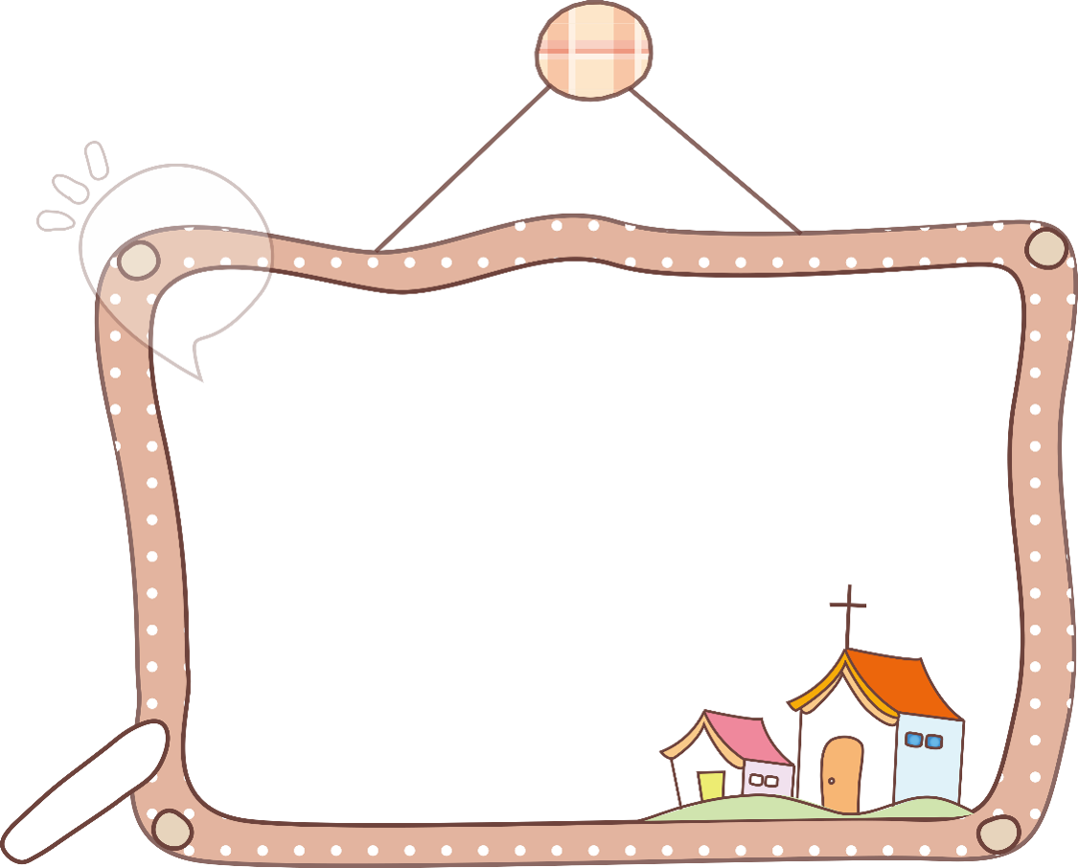

SINH HOẠT LỚP

Slide 4


Nhận xét
hoạt động
Tuần

Slide 5

Các tổ trưởng báo cáo kết quả hoạt động trong tuần của tổ.
Lớp trưởng báo cáo kết quả học tập của lớp trong tuần.

Slide 6



Các em đã chấp hành tốt nội quy của trường, lớp.
Có ý thức chuẩn bị bài
Hoàn thành bài tập
Tham gia hoạt động

Slide 7




Slide 8


Những điều em cần cố gắng hơn ở tuần mới
Chăm chỉ đọc sách và chia sẻ với bạn
(Thầy cô điền tiếp điều cần tuyên dương chung cả lớp ở đây)
(Thầy cô điền tiếp điều cần tuyên dương chung cả lớp ở đây)

Slide 9

GÓC
TUYÊN
DƯƠNG

Slide 10






9
Ngôi sao tháng
Ngôi sao chăm chỉ
Ngôi sao của tháng
Ngôi sao chăm chỉ
Nguyễn Văn A
Nguyễn Văn B
Phạm Văn C

Slide 11

(GV điền phương hướng tuần mới của trường mình tại đây)
Phương hướng hoạt động tuần
(GV điền phương hướng tuần mới của trường mình tại đây)
(GV điền phương hướng tuần mới của trường mình tại đây)
(GV điền phương hướng tuần mới của trường mình tại đây)

Slide 12

Sinh hoạt chủ điểm
Cảm nghĩ
của em
về lớp học
thân thiện

Slide 13
SINH HOẠT Chủ ĐỀ

Slide 14

SINH HOẠT CHỦ ĐỀ
Khám phá bản thân

Slide 15

Thứ … ngày … tháng … năm
Hoạt động trải nghiệm
Chủ đề: Khám phá bản thân
Sinh hoạt cuối tuần: Trò chơi đoán tên bạn

Slide 16

Hoạt động 1:
Trò chơi Đoán tên bạn

Slide 17
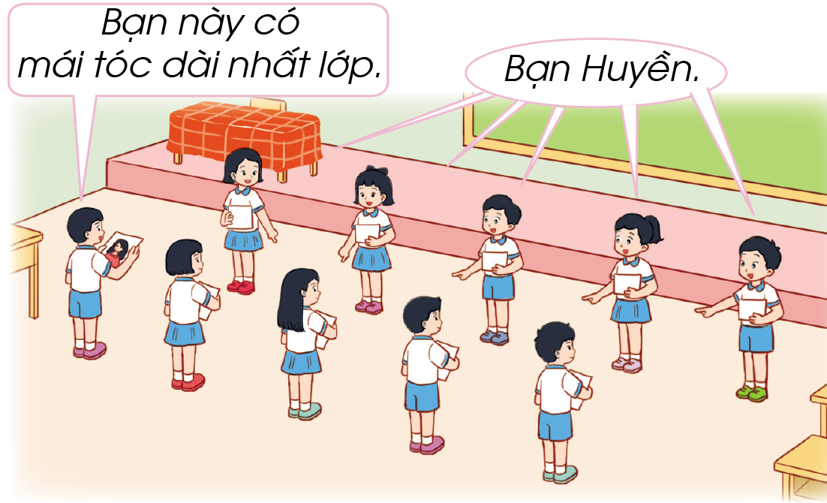

Sử dụg bức ảnh mà em đã chuẩn bị để tham gia trò chơi.
Tiến hành:
Chia lớp thành các đội chơi.
Mỗi bạn cầm bức ảnh của bạn khác trong đội.
Mô tả những đặc điểm về ngoại hình, tính cách, … của bạn trong ảnh.
Đội còn lại đoán tên bạn được mô tả.
Chia sẻ cảm xúc khi tham gia trò chơi.

Slide 18
Cảm xúc
của em
sau khi tham
gia chơi

Slide 19


Dặn dò
Các con ghi nhớ nhé!

Slide 20







Tạm biệt các con
Chúc các con học tập thật tốt!

